Slide 1


Slide 2


Slide 3


Slide 4
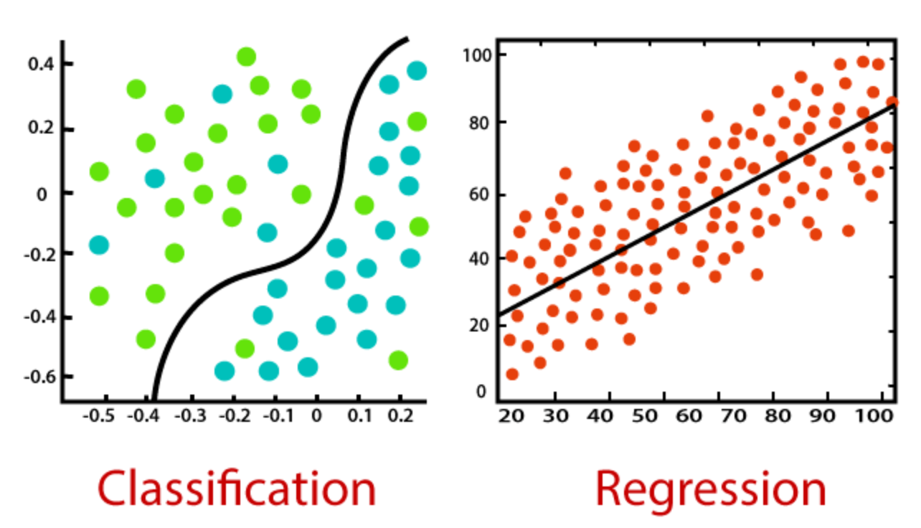
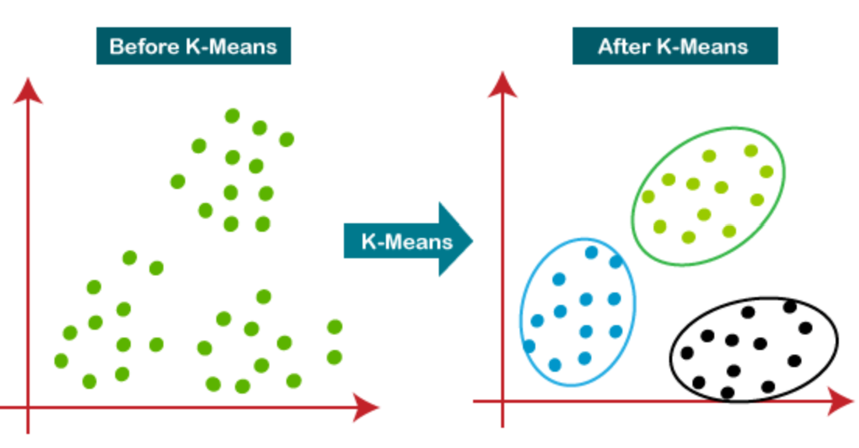
SUPERVISIONATO
NON
SUPERVISIONATO

Slide 5

LA REGRESSIONE
LINEARE

Slide 6
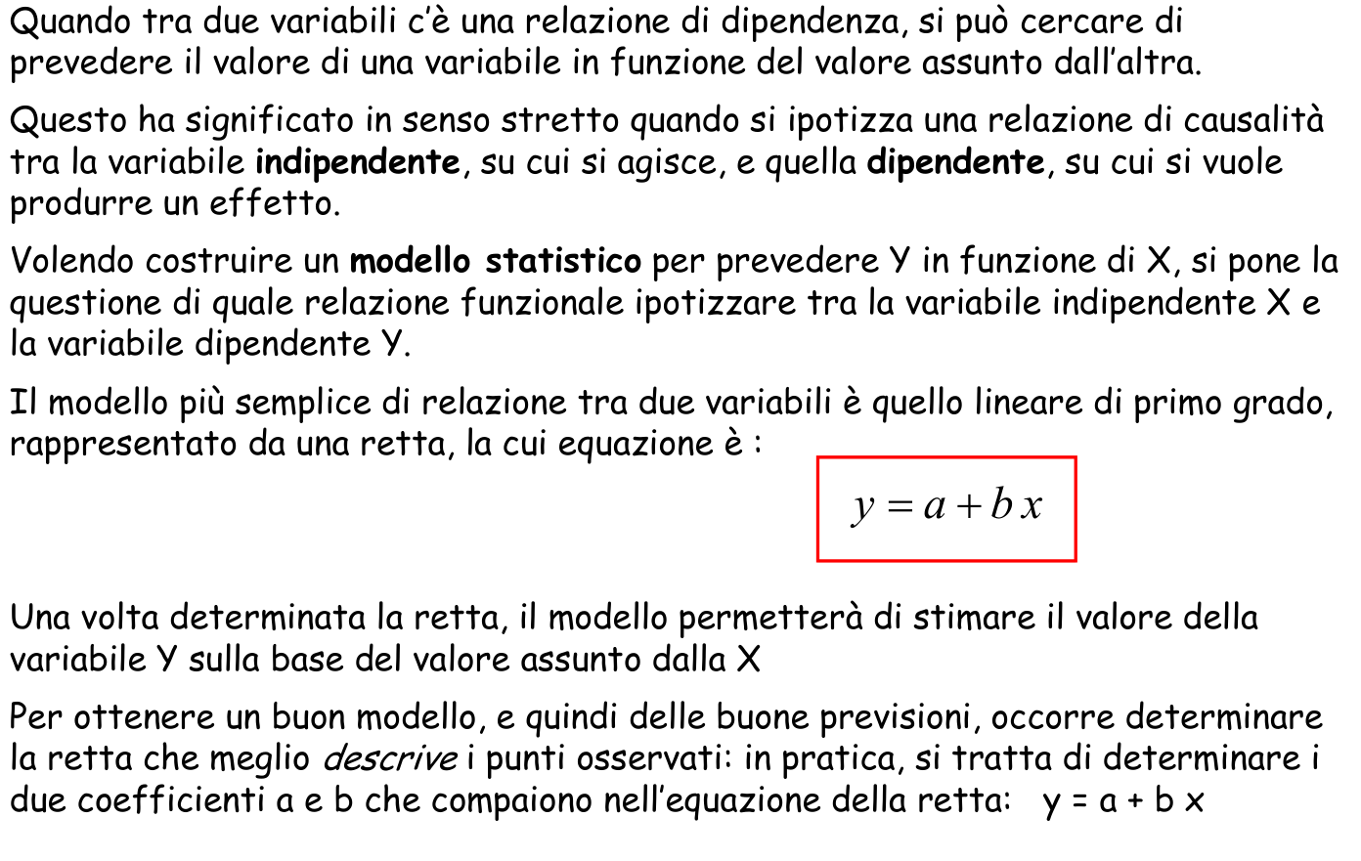

Slide 7
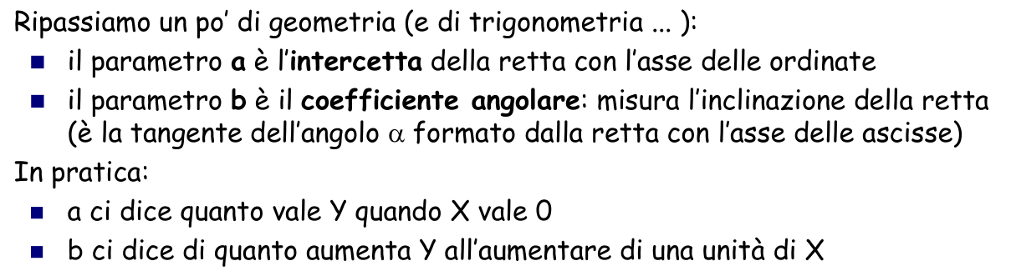
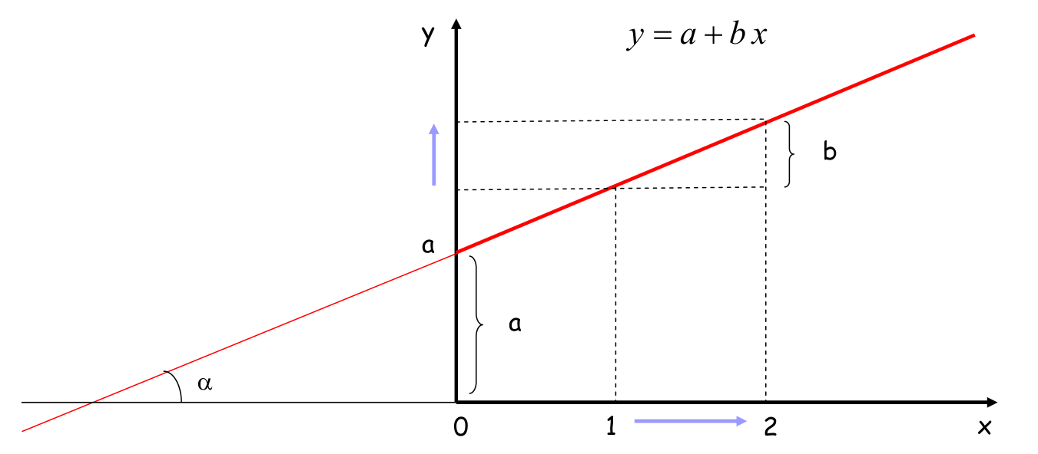

Slide 8
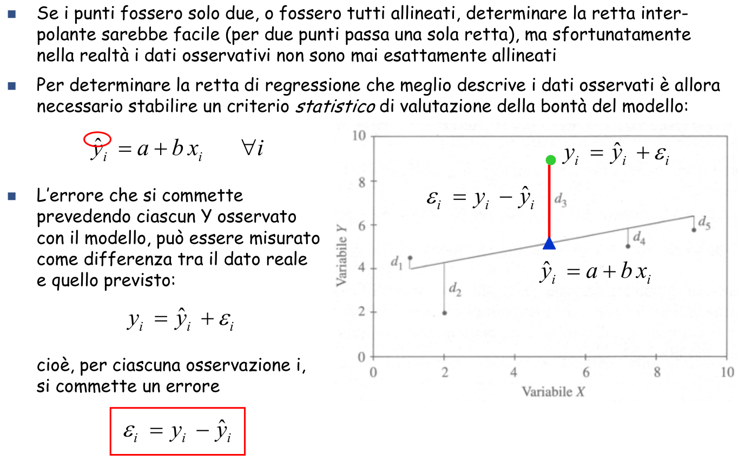

Slide 9
COME DETERMINARE
LA SOLUZIONE MIGLIORE?

Slide 10
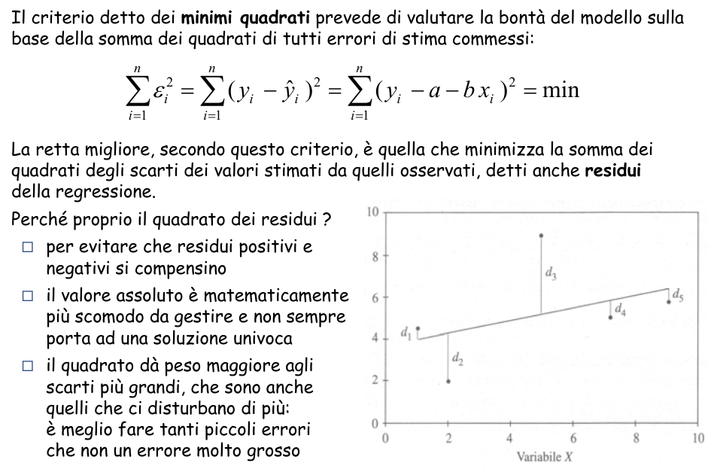

Slide 11
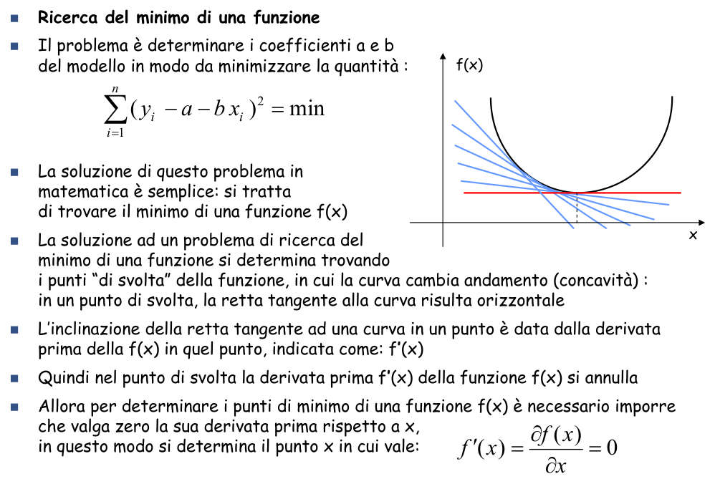

Slide 12
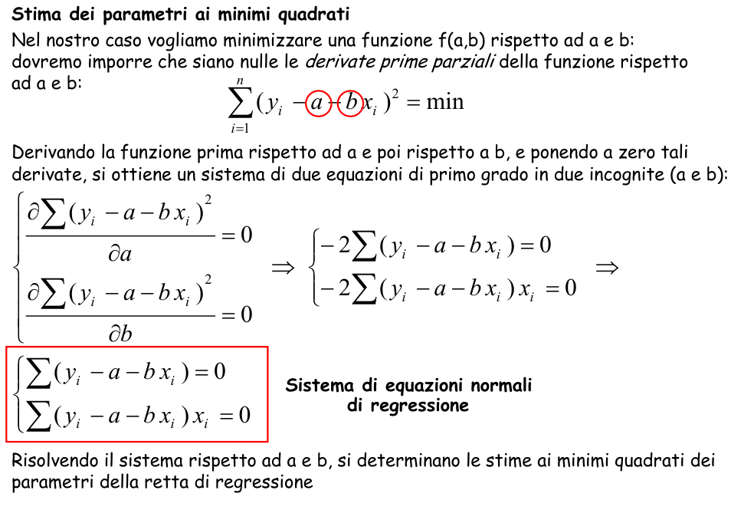

Slide 13
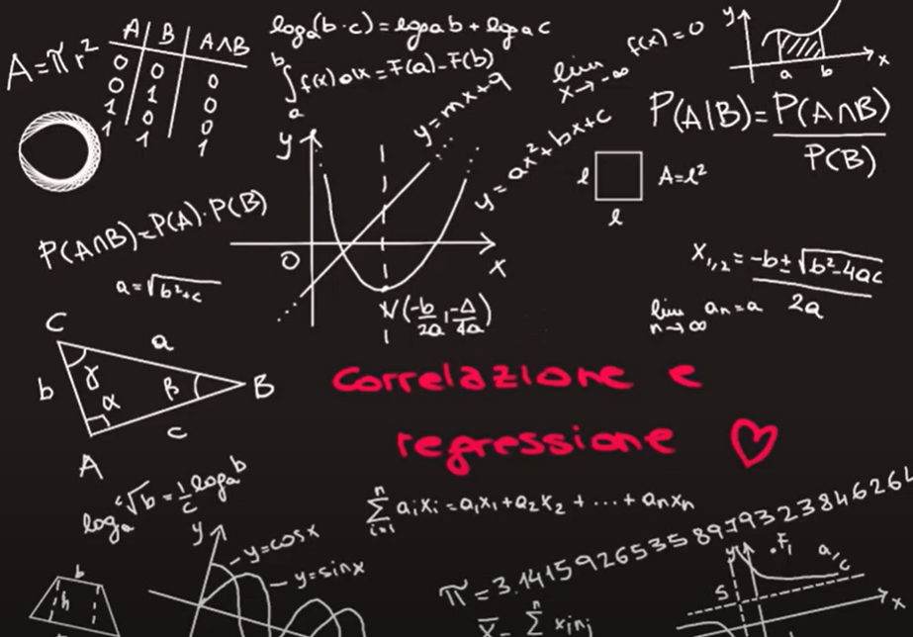
ES1: RISOLVERE IL SISTEMA DI EQUAZIONI – LET’S GO

Slide 14


Slide 15

COME FACCIAMO A CAPIRE SE LE PERFORMACE DEL MIO MODELLO SARANNO OTTIMALI ANCHE CON NUOVI DATI SENZA LABEL?

Slide 16
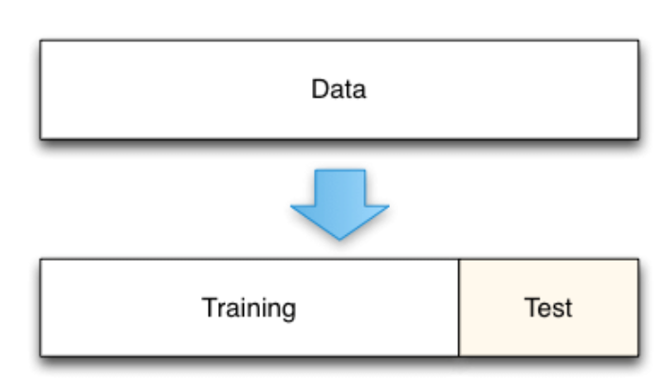
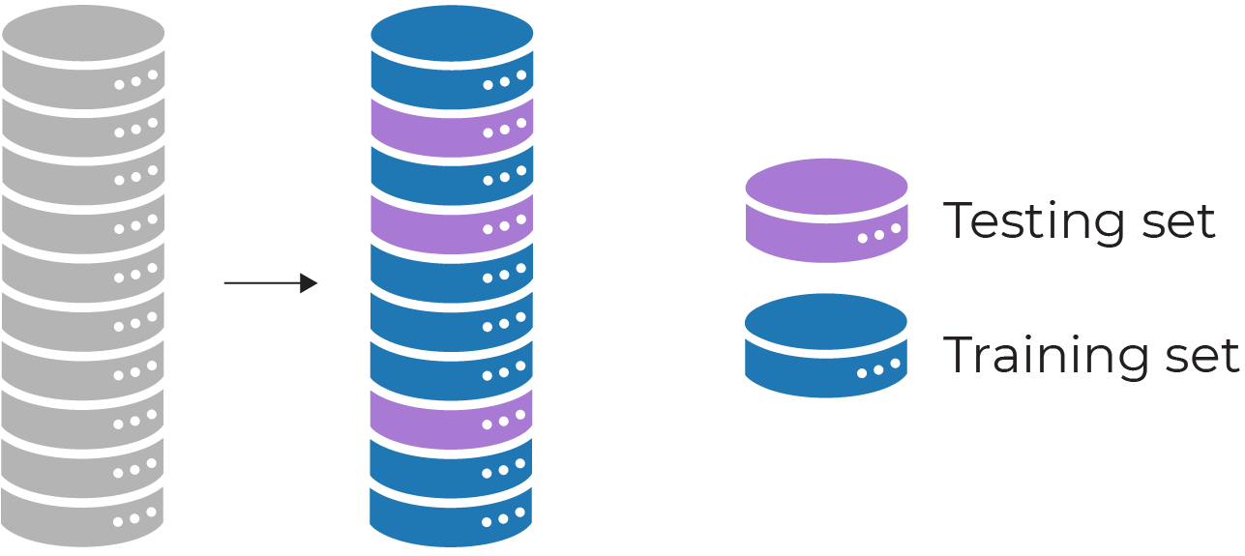

Slide 17
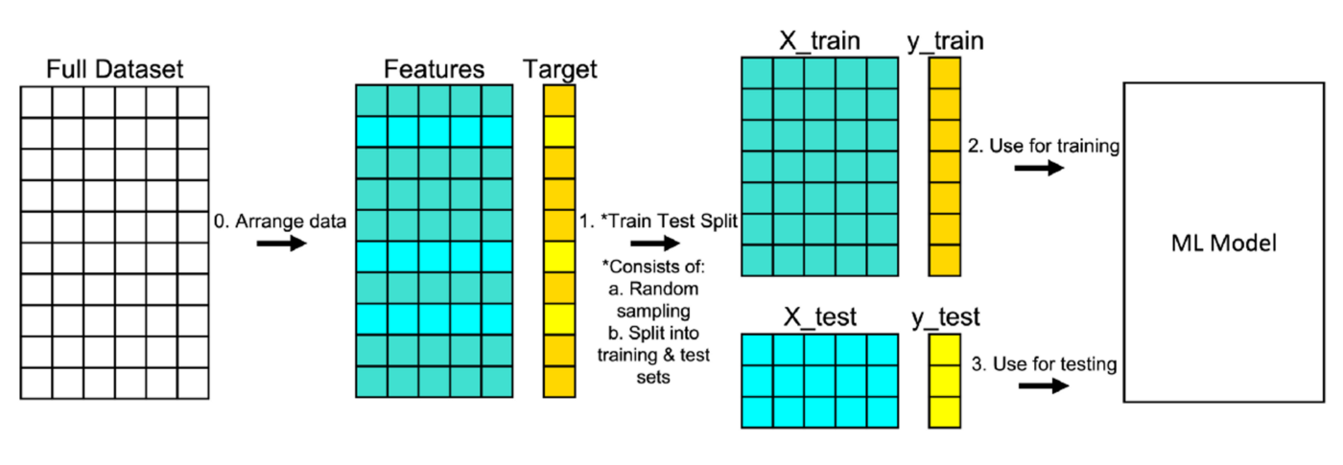
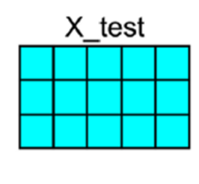
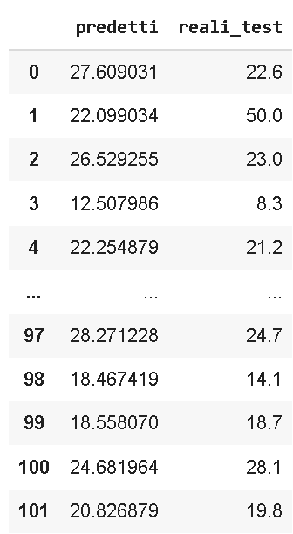
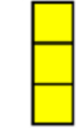
INPUT = FEATURES
OUTPUT = TARGET
y_pred
Modello allenato
Confronto (y_pred y_test )
per valutare errori

Slide 18


Slide 19
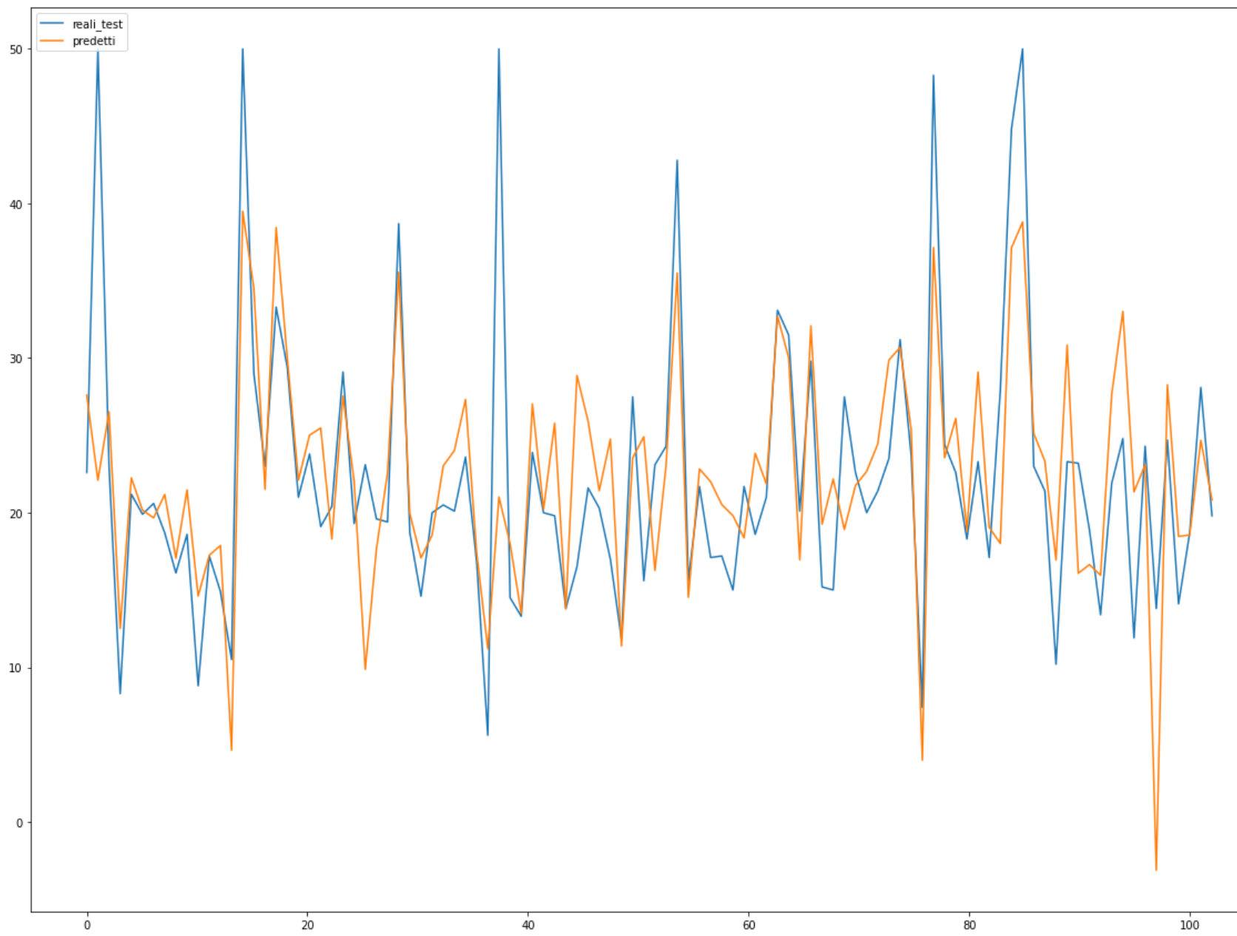

Slide 20
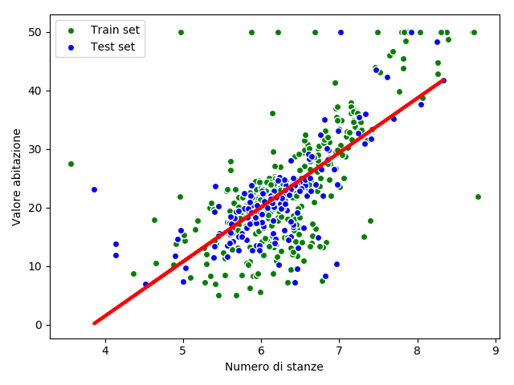

Slide 21
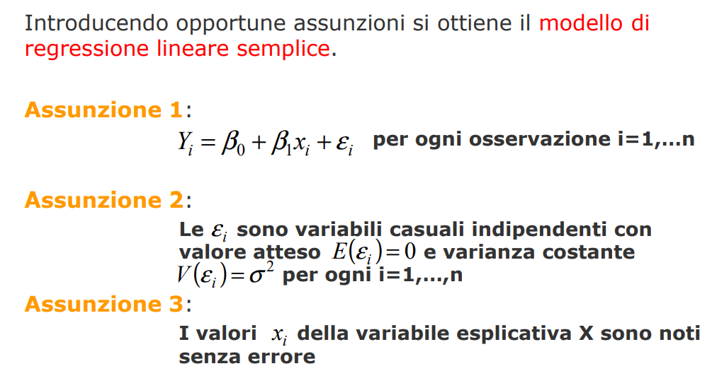

Slide 22


